Slide 1
Міністерство освіти і науки України
Відходи. Промислові та побутові відходи. Переробка відходів
Підготувала:
ліцеїстка 42 групи
ПМЛ
Тачинська Ю.І.
м.Івано-Франківськ
2013

Slide 2
Зміст
Що таке відходи?
Карта забруднення області
Показники поводження з промисловими токсичними відходами
Класифікація відходів
Класи небезпеки відходів
Промислові відходи
Відходи населених пунктів
Побутові відходи та їх види
Переробка
Символи переробки
Збирання
Спалювання
Ферментація
Полігони(сміттєзвалища)

Slide 3
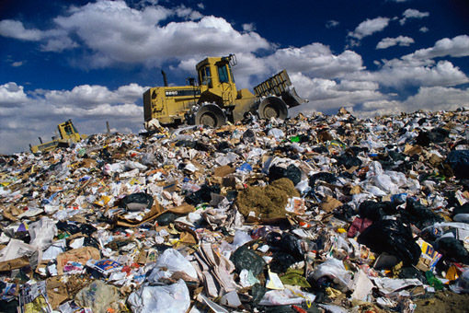
Що таке відходи?
Відхо́ди — будь-які речовини, матеріали і предмети, що утворюються у процесі людської діяльності і не мають подальшого використання за місцем утворення чи виявлення та яких їх власник позбувається, має намір або повинен позбутися шляхом утилізації чи видалення (ст. 1 Закону про Відходи). Відходи також є об'єктом права власності (Ст.8 Закону про Відходи). Право власності на відходи може переходити від однієї особи до іншої.

Slide 4
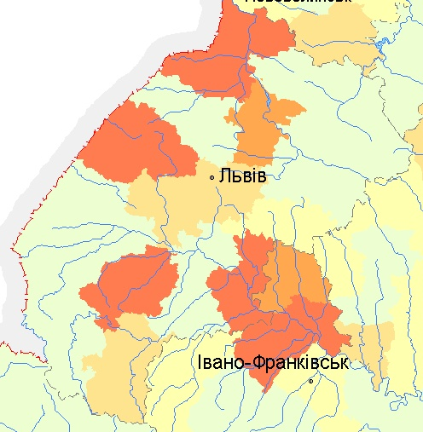
Карта забруднення області
Навантаження важкими відходами (т/кв. км)
до 200
від 200 до 1000
від1000 до 5000
від 5000 до 60000
більше 60000

Slide 5
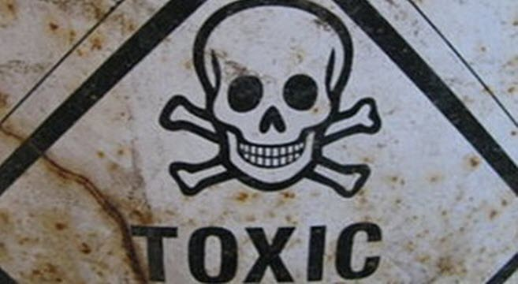
До промислових відходів відносяться відходи сфер виробництва та сфер споживання. Серед них найбільшу небезпеку для довкілля і здоров’я населення становлять неутилізовані токсичні промислові відходи.

Slide 6
Показники поводження з промисловими токсичними відходами
З часом вертеп із лялькового театру перетворився на справжній вуличний театр, де лялькову вертепну виставу сполучають із грою живих людей, а подекуди і цілковито вся вертепна вистава зводиться до гри живих осіб.

Slide 7
Класифікація відходів
Класифікувати тверді промислові відходи можна за такими ознаками:
-за галузями промисловості (відходи паливної, металургійної, хімічної та інших галузей);
-за конкретними виробництвами (відходи сіркокислотного, содового, фосфорокислотного та інших виробництв);
-за агрегатним станом (тверді, рідкі, газоподібні);
-за горінням (горючі та негорючі);
-за методами переробки;
-за можливостями переробки (вторинні матеріальні ресурси (ВМР), що переробляються або плануються надалі перероблятися, і відходи, що на даному етапі розвитку економіки переробляти недоцільно);
-за рівнем небезпеки (промислові відходи поділяються на чотири класи небезпеки).

Slide 8
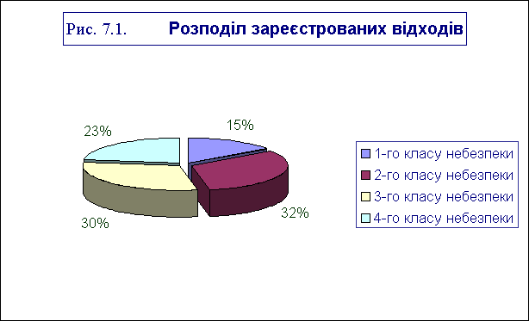
Класи небезпеки відходів
Всі відходи в залежності від властивостей поділяються на 4 класи небезпеки: I-й - надзвичайно небезпечні; II-й - високо небезпечні; III-й - помірнонебезпечні; IV-й - малонебезпечні.

Slide 9
Промислові відходи
Різноманітні відходи промисловості, наприклад шлаки, та відходи промислового сільського господарства, комунально-побутові відходи можуть бути джерелом або сировиною для видобутку чи виробництва альтернативних видів палива.
Відходи — непридатні для виробництва даної продукції види сировини, її залишки, що не вживаються, або речовини, які виникають в результаті технологічних процесів, які не підлягають утилізації у даному виробництві. Відходи одного виробництва можуть використовуватися як сировина для іншого. Бажано щоби шкідливі відходи обов'язково нейтралізовувалися, але економічно це зазвичай неможливо. Відходи, що видаляються з газовими потоками виробництва, є викидами.

Slide 10
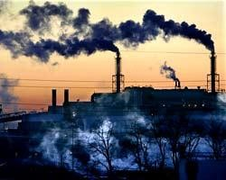
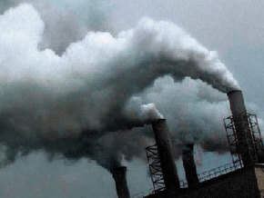
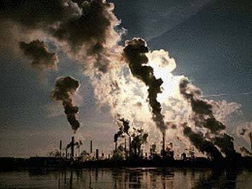
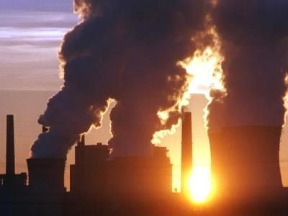
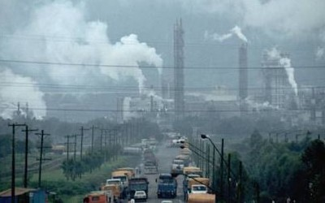

Slide 11
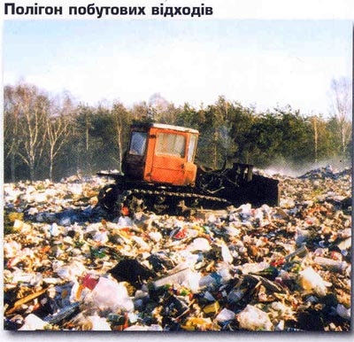
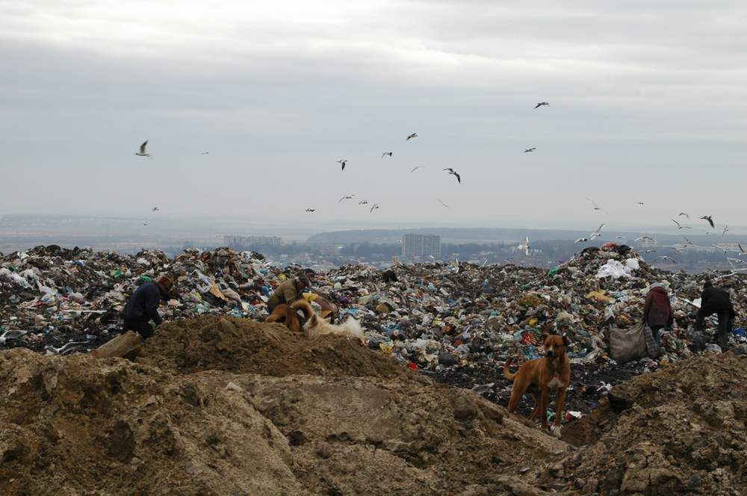
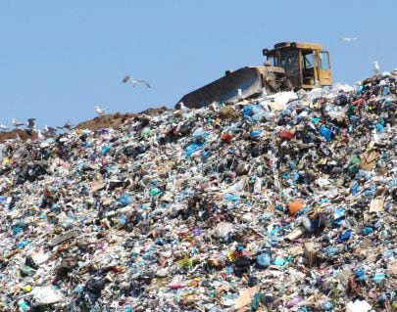
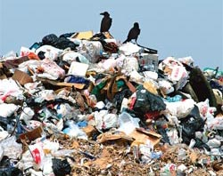

Slide 12
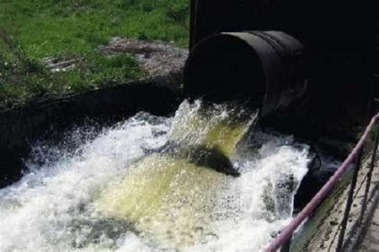
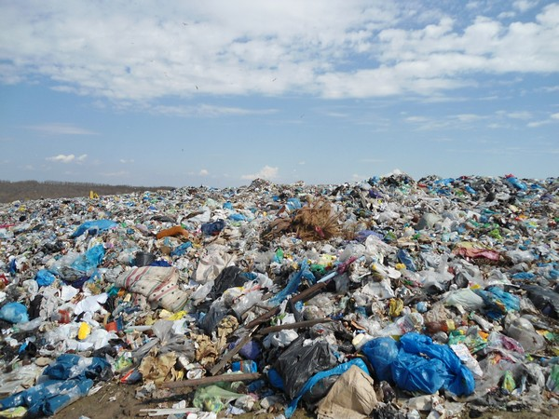
Побутові відходи
Побуто́ві відхо́ди — тип відходів, що створюються у житлово-комунальному господарстві (побуті).
ВИДИ ПОБУТОВИХ ВІДХОДІВ
-тверді побутові відходи (ТПВ)
-рідкі побутові відходи (стічні води, фекалії)

Slide 13
Відходи населених пунктів

Slide 14
Переробка
Актуальні питання вторинного використання, переробки й знешкодження ТПВ потребують вкладення значних коштів, а традиційний метод складування сміття на звалищах стає малоефективним і небезпечним для навколишнього середовища.
Переповнені звалища й полігони виводять з використання величезні площі, отруюють водойми та повітря (див. забруднення атмосферного повітря і водойм), є розсадниками гризунів, інкубаторами хвороботворних організмів. Вимоги до полігонів ТПВ постійно зростають, що підвищує вартість захоронення відходів.
Комплексна переробка ТПВ, що включає сортування, термообробку, ферментацію та інші процеси, забезпечує максимальну екологічну та економічну ефективність.
Найбільш розповсюдженими видами промислової переробки ТПВ є спалювання, ферментація, сортування та їх різні комбінації.
У ЄС використовують 40% побутових відходів (2010 р.).

Slide 15
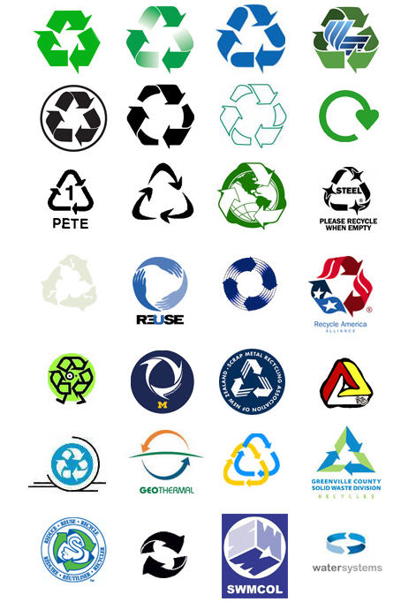
Символи переробки

Slide 16
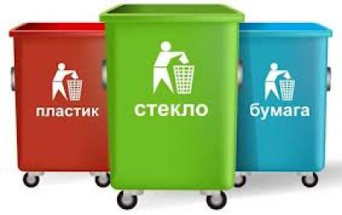
Збирання
Збирання побутових відходів є основним завданням санітарного очищення населених пунктів і здійснюється спеціальними автомобілями спеціалізованих цехів (підприємств). Для збирання та тимчасового зберігання побутових відходів використовуютьсяконтейнери для сміття.
В Україні у сільських населених пунктах відсутні спеціалізовані підприємства у сфері поводження з побутовими відходами та санкціоновані звалища відходів. Питання збирання твердих побутових відходів вирішується або територіальними громадами, або наявне стихійне викидання сміття. При цьому побутові відходи складуються у природних рельєфних утвореннях — балках,ярах, долинах річок. Це становить екологічну небезпеку, оскільки стічні води, насичені забруднювальними речовинами, потрапляють у водні об'єкти.

Slide 17
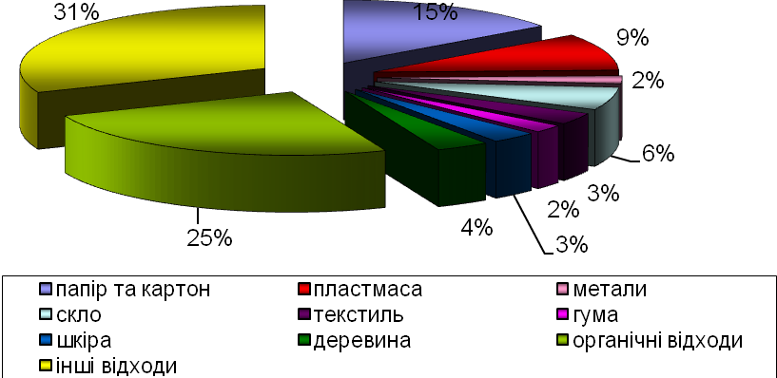

Slide 18
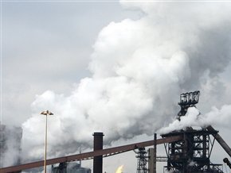
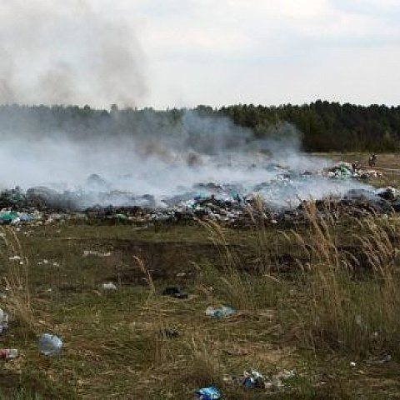
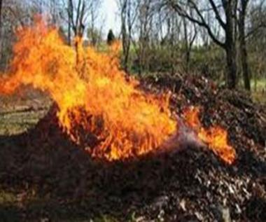
Спалювання
При використанні технології спалювання ТПВ утворюються шлак й летюча зола, а також димові гази. Через підвищений вміст у шлаку важких металів його досить важко утилізувати. Попереднє сортування зменшує кількість шлаку та золи.
З чотирьох сміттєспалювальних заводів (Київ, Харків, Севастополь та Дніпропетровськ) працюють лише Київський і Дніпропетровський, обладнання яких застаріле і не відповідає сучасним екологічним вимогам, внаслідок чого вони стають джерелом забруднення довкілля токсичними газами.

Slide 19
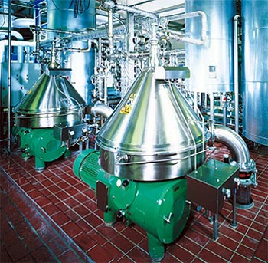
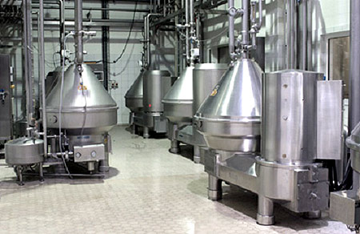
Ферментація
Основним недоліком технології ферментації вихідних ТПВ без їх попереднього сортування та підготовки є велика кількість відходів, які підлягають складуванню на полігоні, а також доволі низька якість готового продукту. Він має поганий товарний вигляд, підвищений вміст важких металів. Підвищити ефективність технології можна за рахунок сортування ТПВ перед ферментацією.

Slide 20
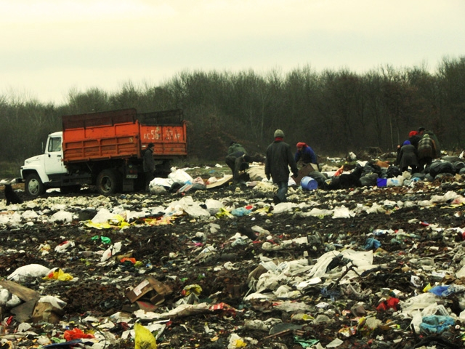
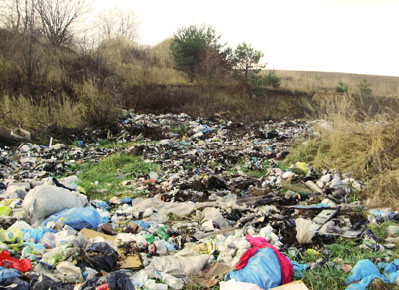
Полігони(сміттєзвалища)
Найбільші площі під полігони зайняті в Дніпропетровській — 140 гектарів, Донецькій — 330, Одеській — 195, Запорізькій — 153,Луганські області — 129 гектарів.

